Slide 1
Λέιζερ
Εφεύρεση

Slide 2
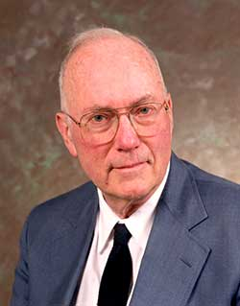
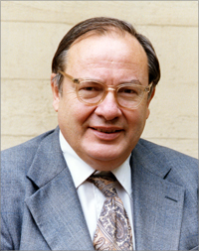
;
Ποιοί είναι οι εφευρέτες
Τα Λέιζερ βασίζονται στα Μέιζερ, τα οποία εφευρέθηκαν τη δεκαετία του 1950 από τους Charles Townes και Arthur Schawlow.

Slide 3
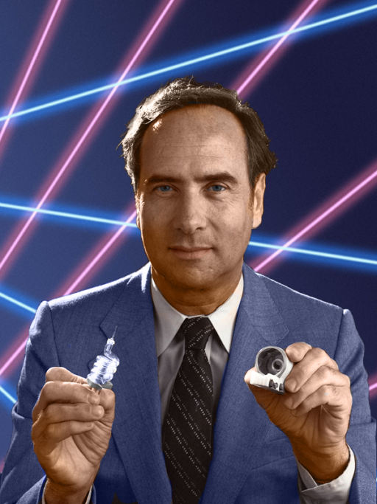
;
Ποιοί είναι οι εφευρέτες
Παρόλο που οι Townes και Schawlow συχνά πιστώνονται με την επινόηση του λέιζερ, ο πρώτος άνθρωπος που δημιούργησε εργαστηριακά, ορατό φως λέιζερ ήταν ο Theodore Maiman.

